Slide 1
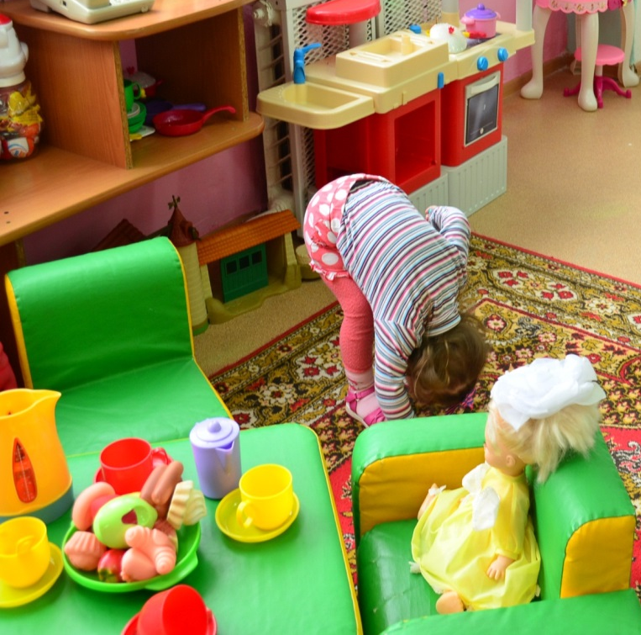
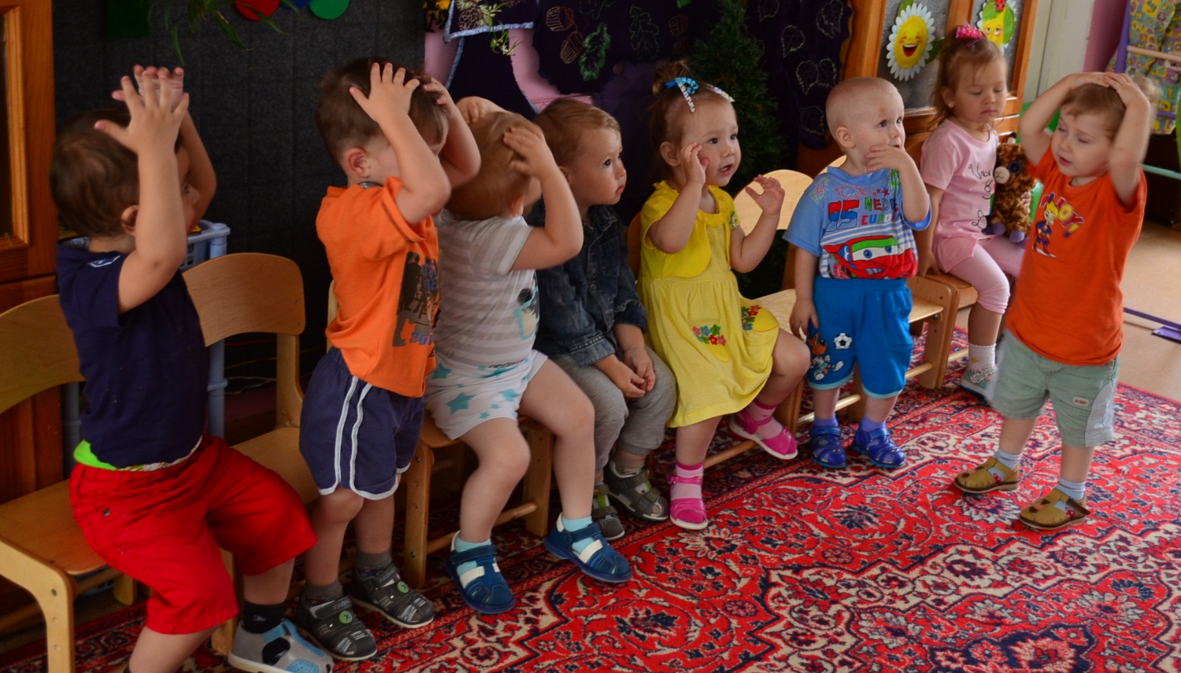
Здравствуй, здравствуй, детский сад!

Slide 2
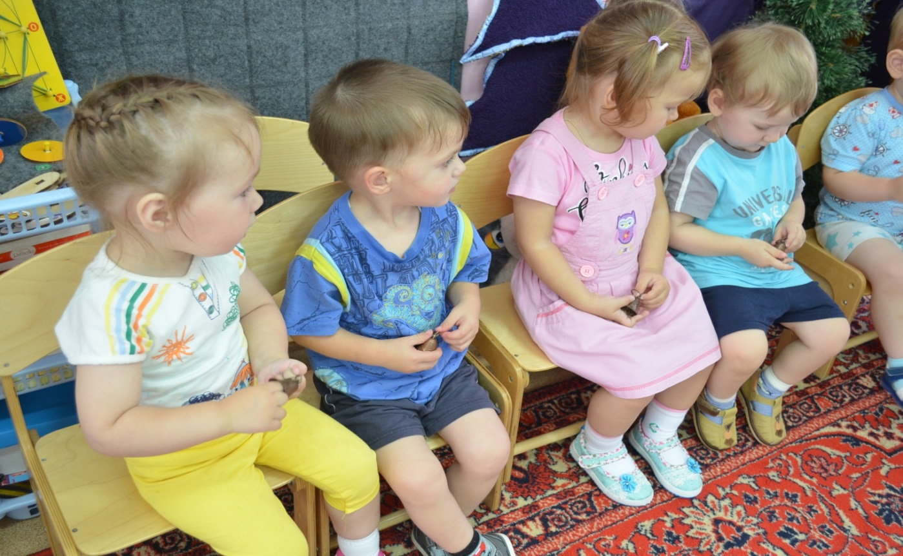
Один день из жизни детей группы №4
Утро

Slide 3
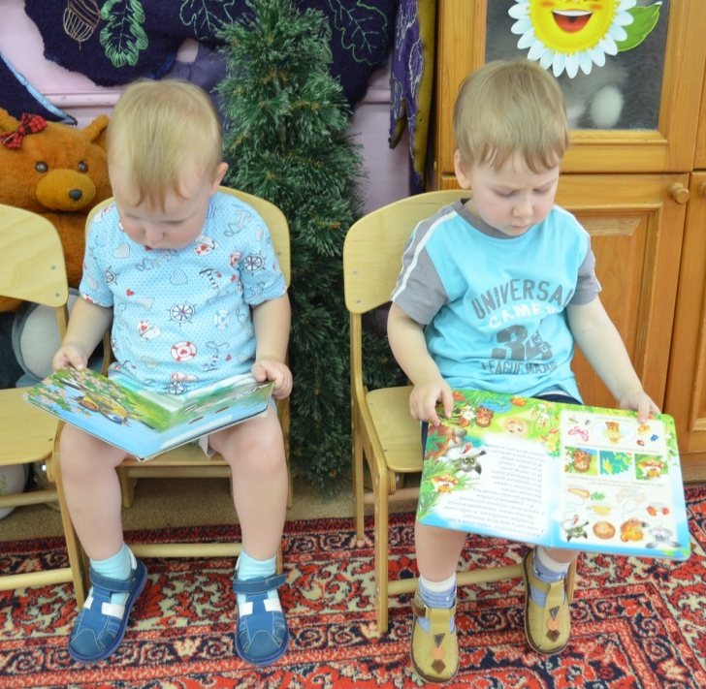
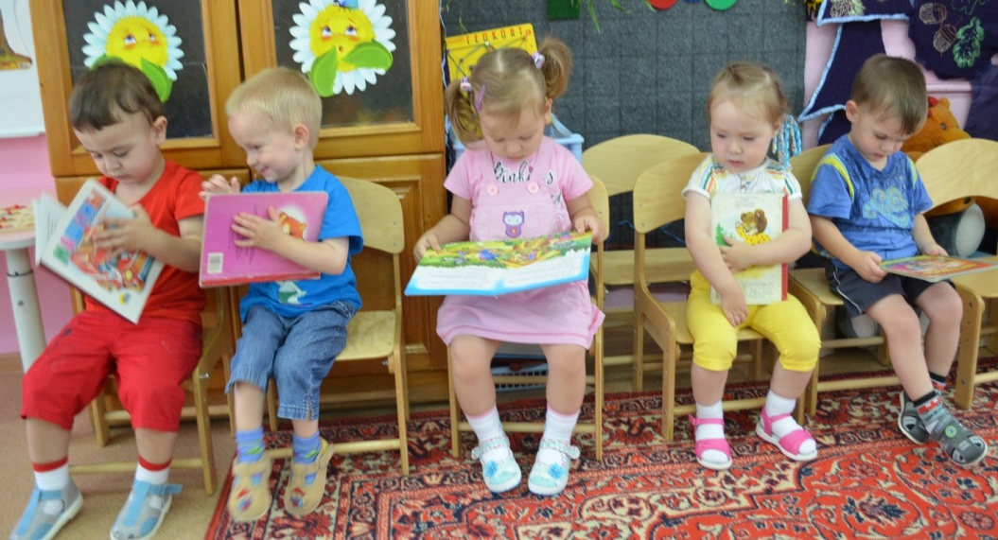
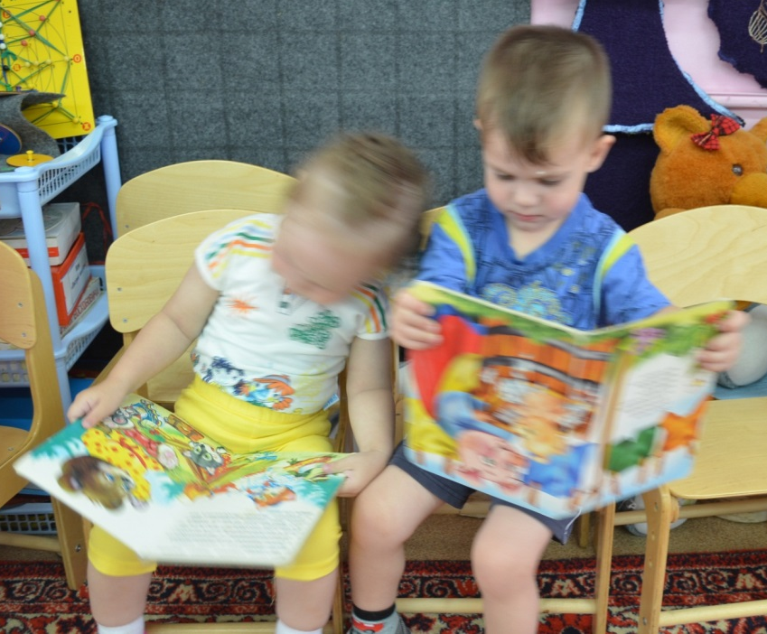
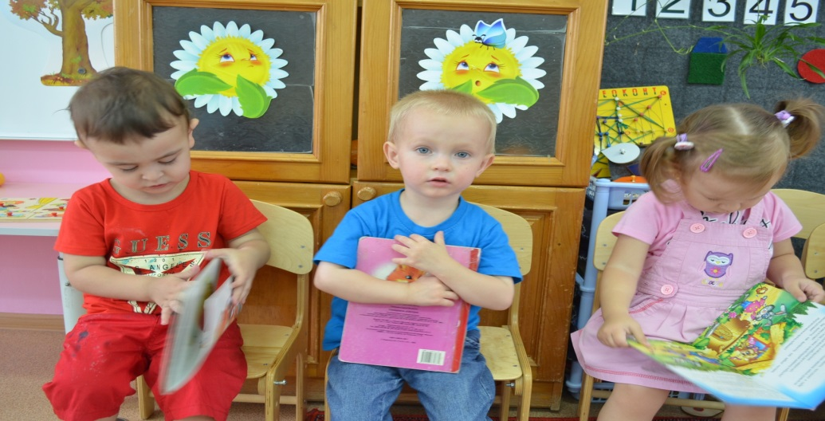
Любим книжки мы читать, но иногда нам хочется спать!
Центр грамоты

Slide 4
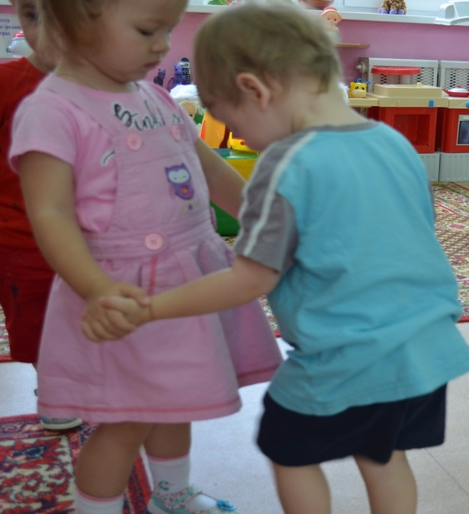
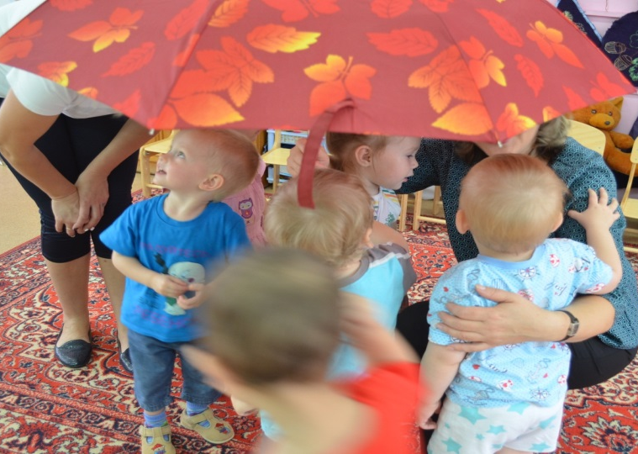
Музыкальное развитие
Эх, топни нога,
Топни правенькая,
Всё равно ребята любят,
Хоть я маленькая!
Совместная организованная
образовательная деятельность

Slide 5
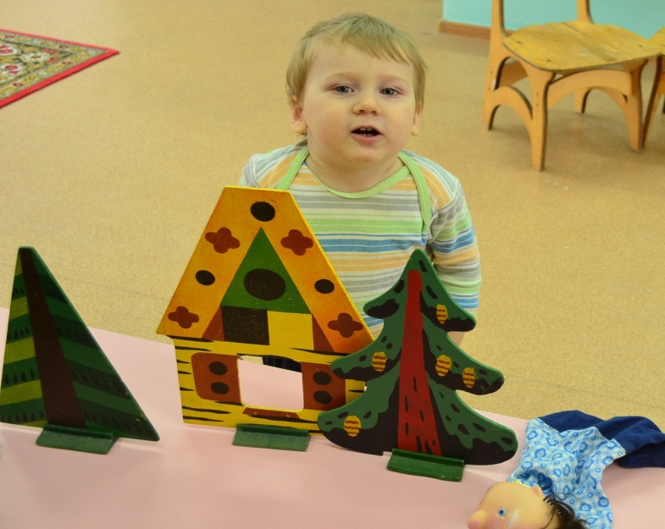
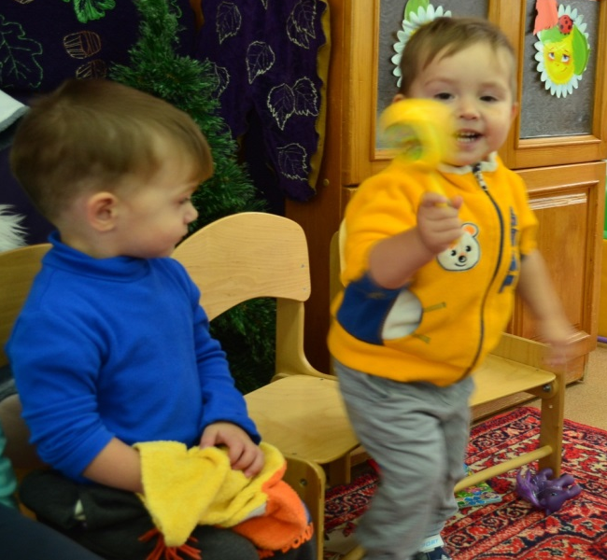
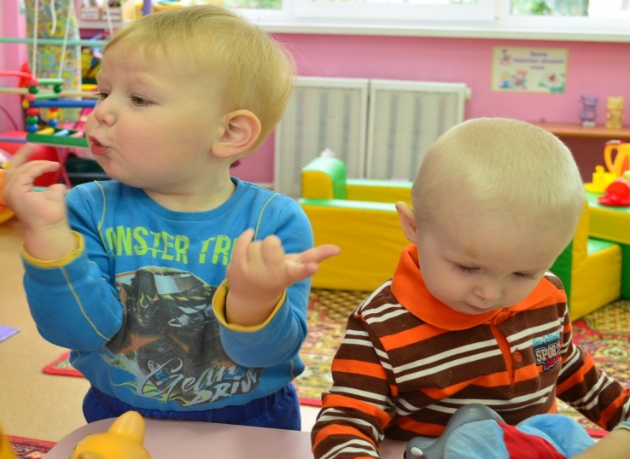
Мы актёры и танцоры, сценаристы, режиссёры.
И с танцуем и споём,
И на спектакль вас позовём!
центр музыки и театра

Slide 6
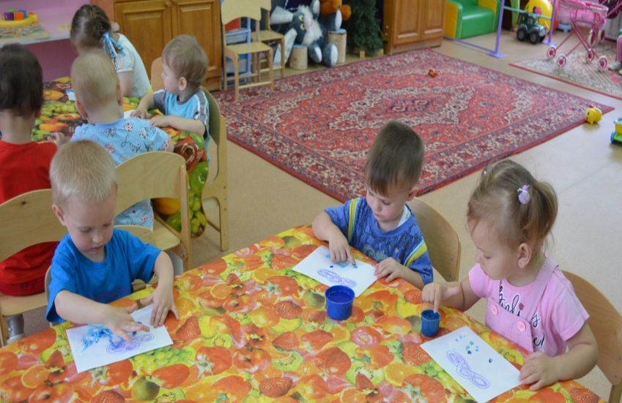
Мы – талантливые дети
И умеем всё на свете.
А начнём мы рисовать,
Пикассо будет отдыхать!
Изобразительная деятельность

Slide 7
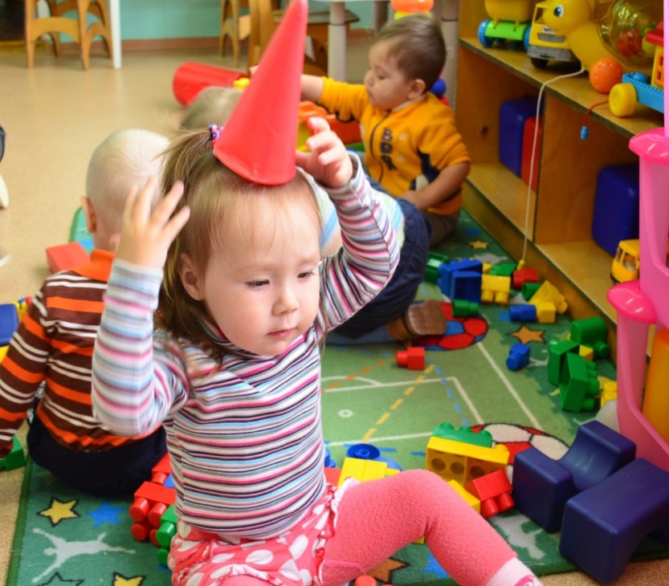
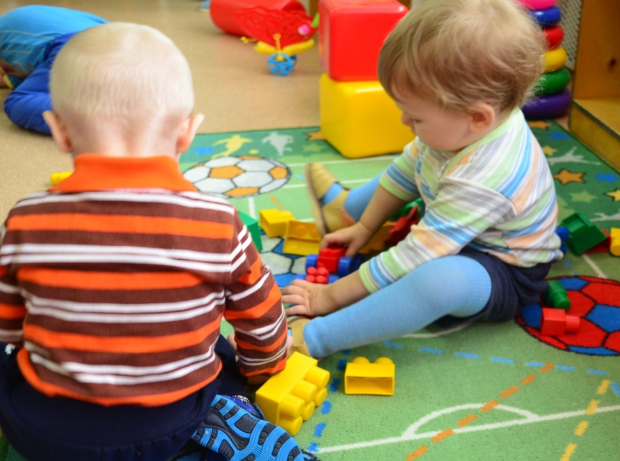
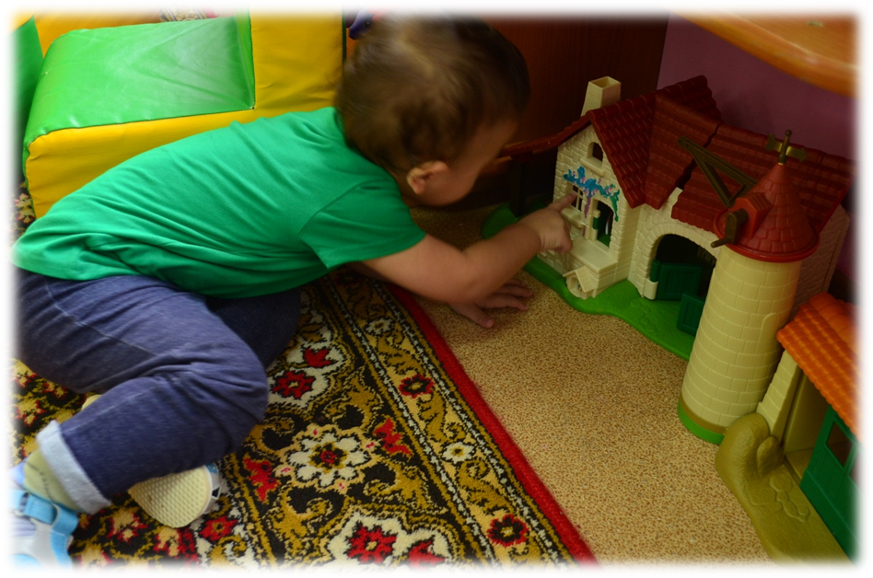
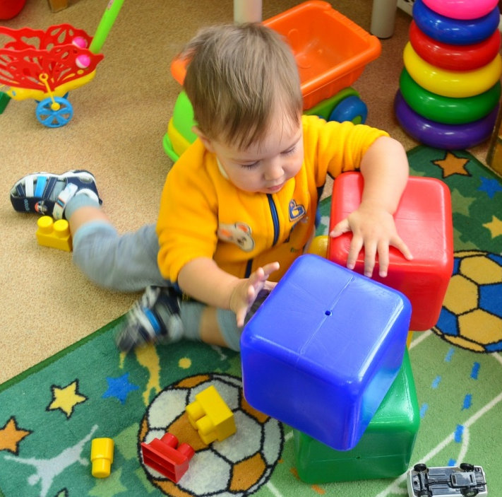
Мы строим, строим теремок,
Он не низок, не высок!
Центр
конструирования

Slide 8
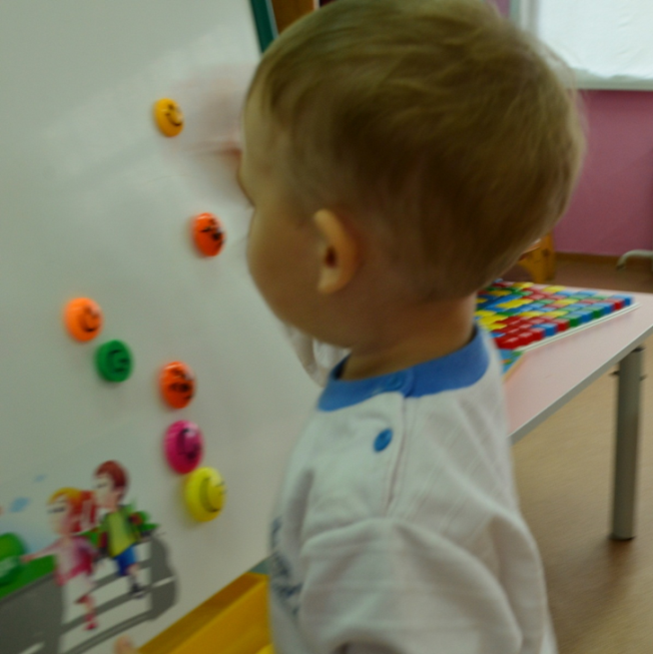
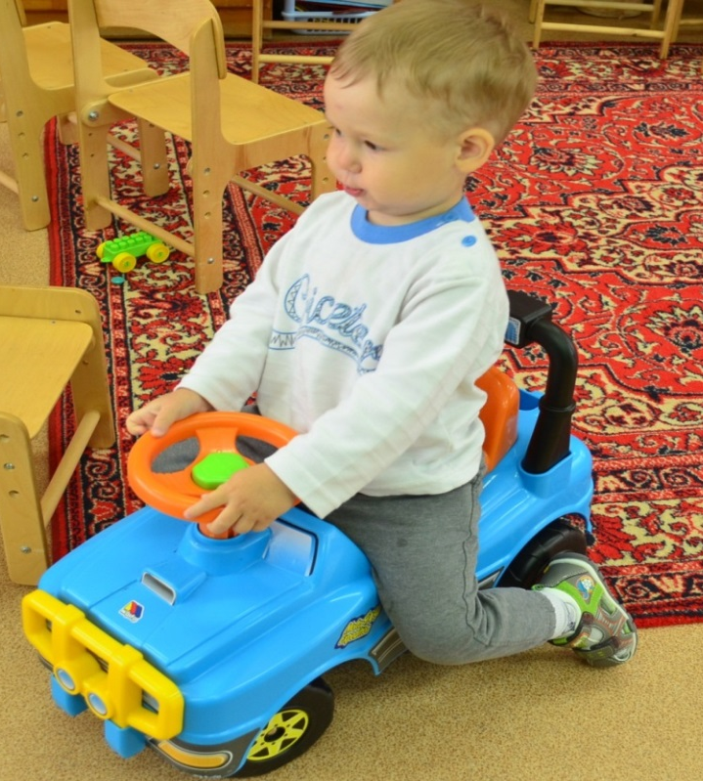
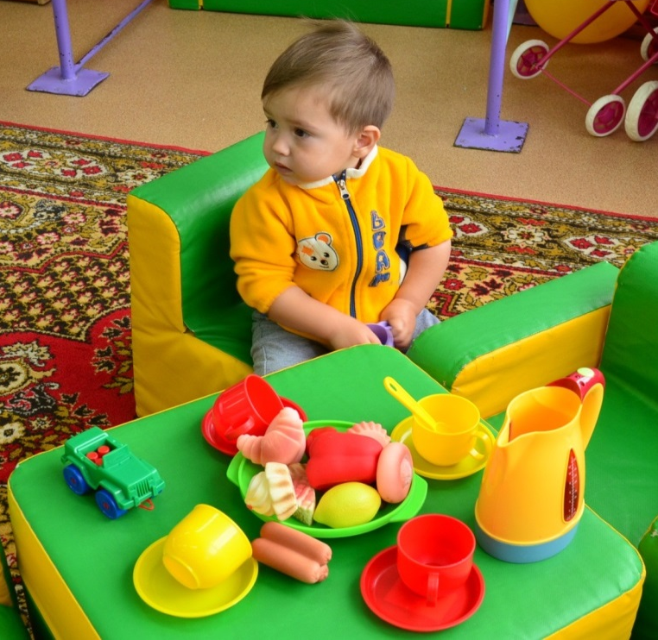
Центр сюжетно-ролевой игры.
Дружно мы в семью играли,
Чай всем утром наливали.
Потом на работу уехали,
А к вечеру на ужин заехали!
ЗАСЛУЖИЛИ!

Slide 9
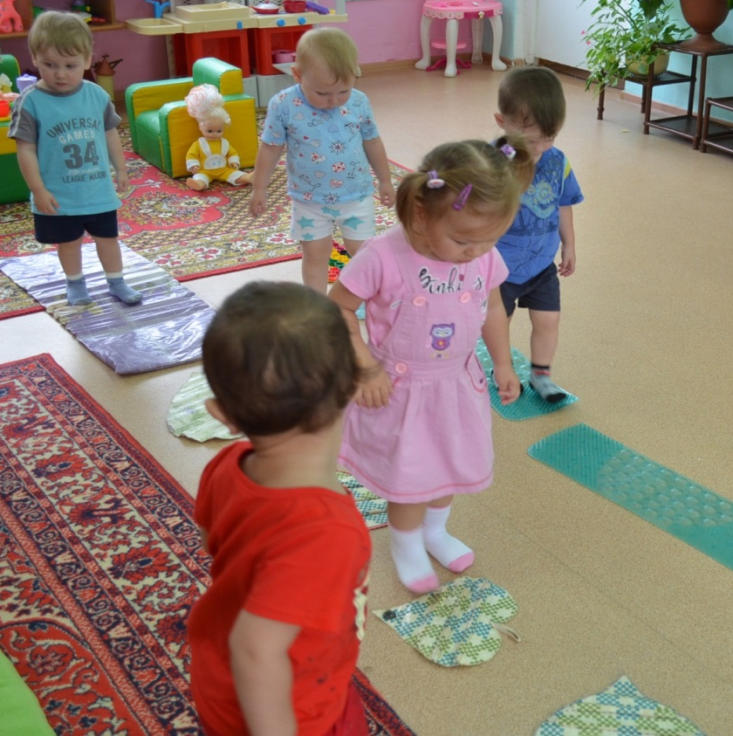
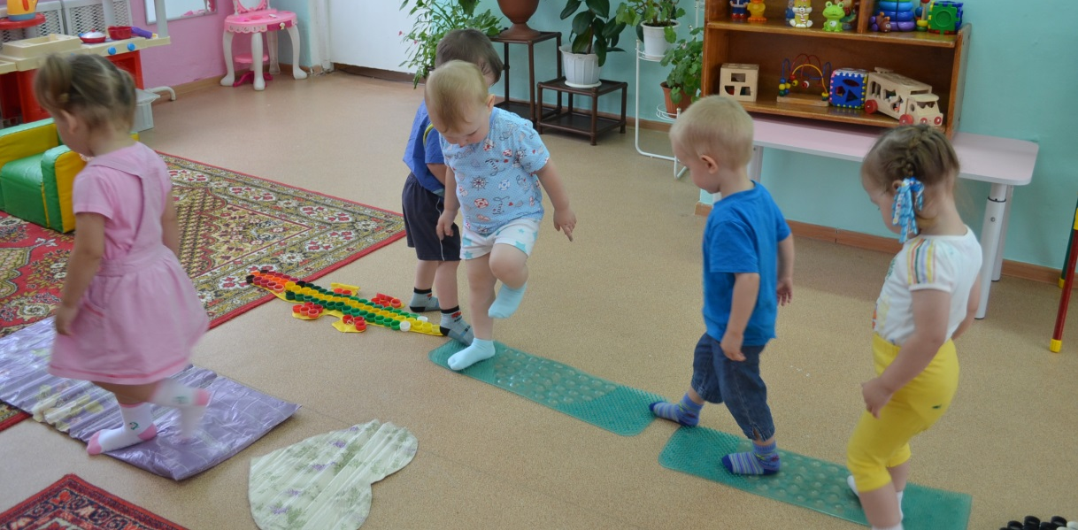
ФИЗИЧЕСКОЕ РАЗВИТИЕ
Массажные дорожки – наши друзья.
Болеть мы не будем с тобой никогда!

Slide 10
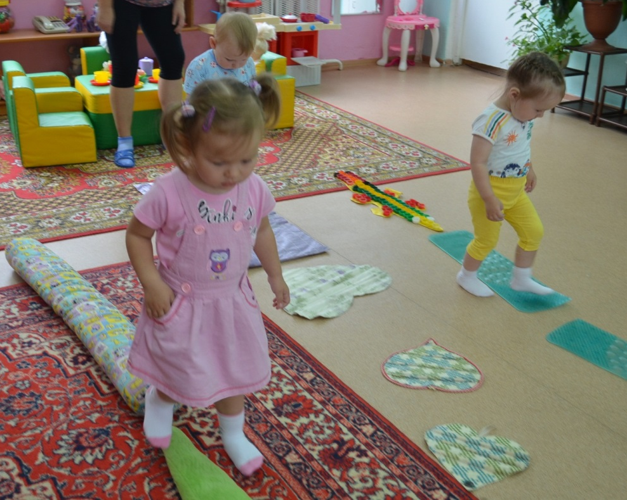
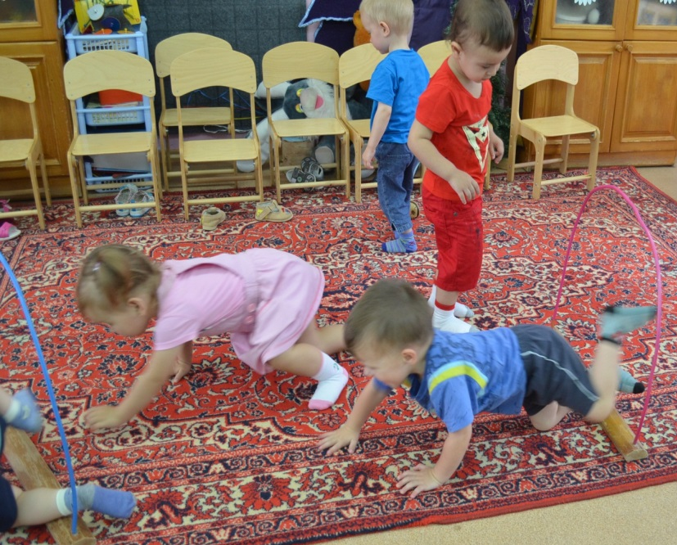
ЦЕНТР ФИЗКУЛЬТУРЫ

Slide 11
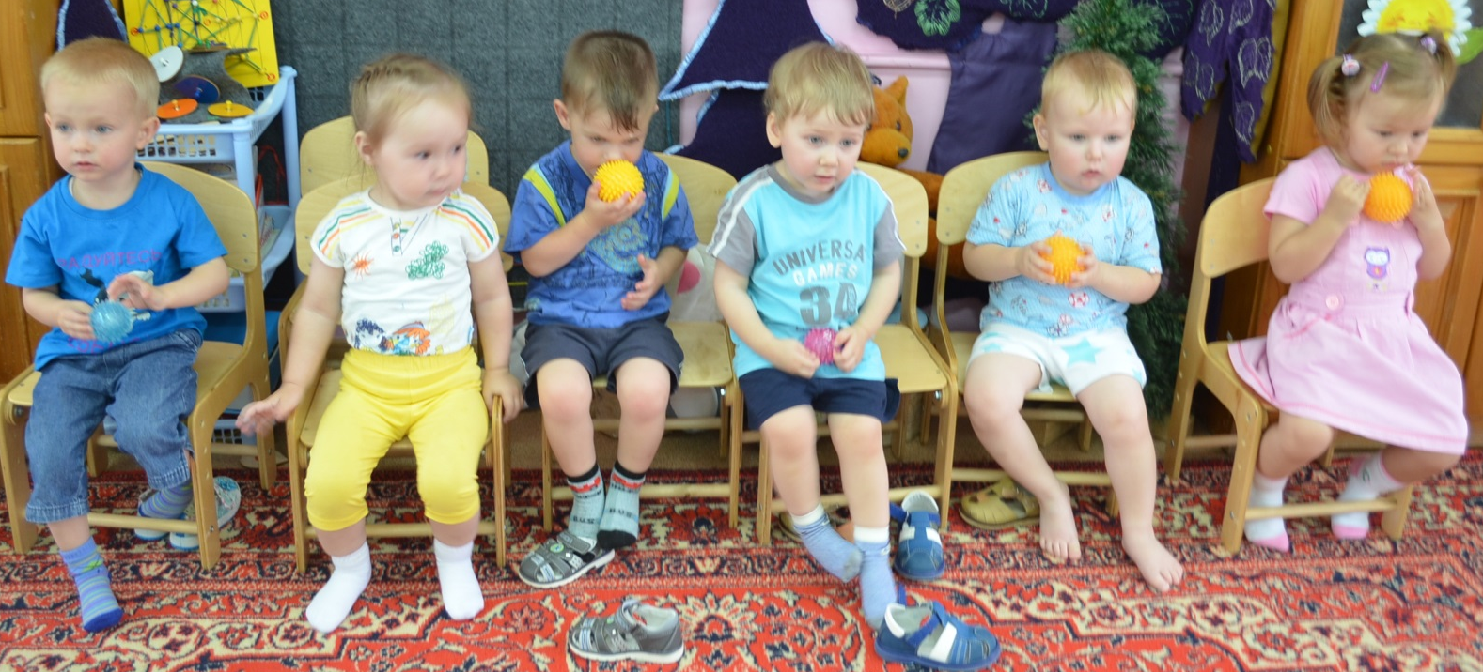
Мячик я катал в ладошках.
Щекотался он немножко!
Но я не смеялся –
Я ведь закалялся!
Игра с массажными мячиками

Slide 12
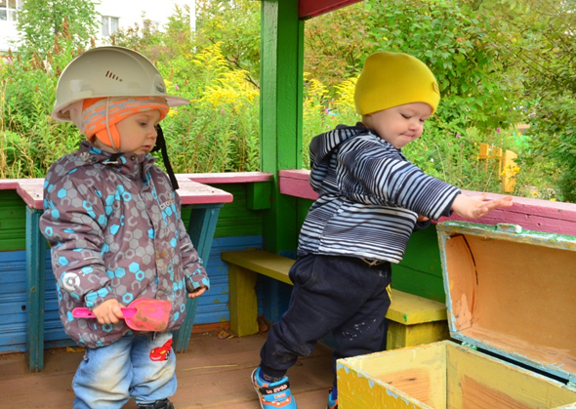
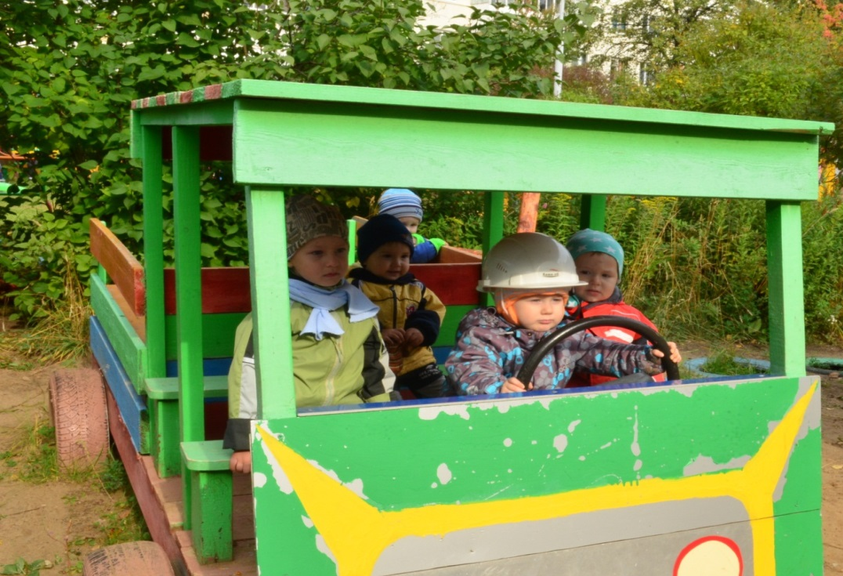
Очень любим мы гулять,
Жаль , что взрослым это так трудно понять!

Slide 13
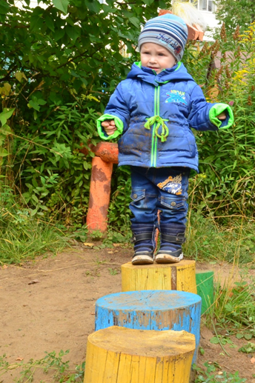
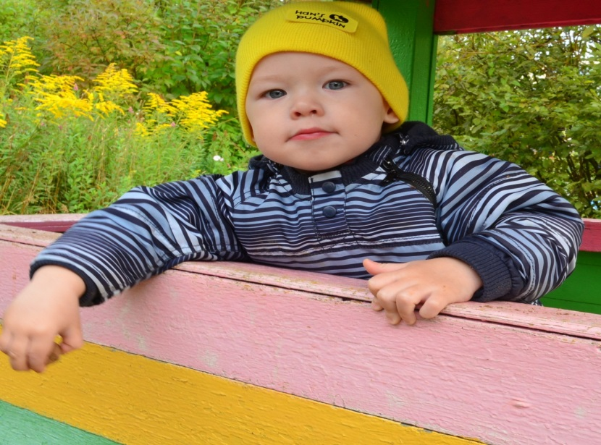
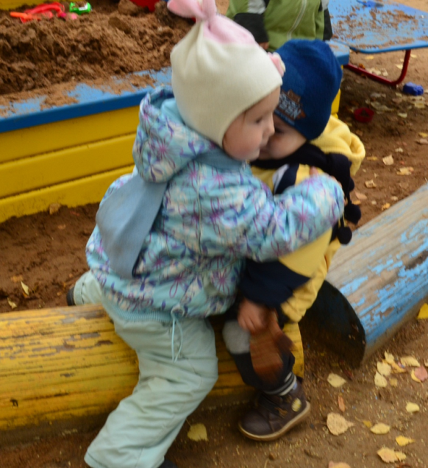
Наш прогулочный участок !

Slide 14
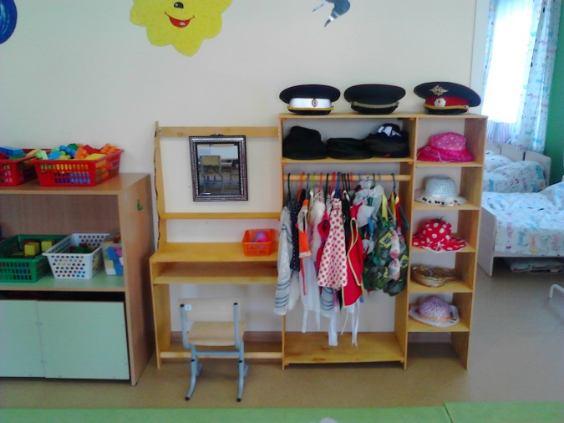
ЦЕНТР РЯЖЕНЬЯ

Slide 15
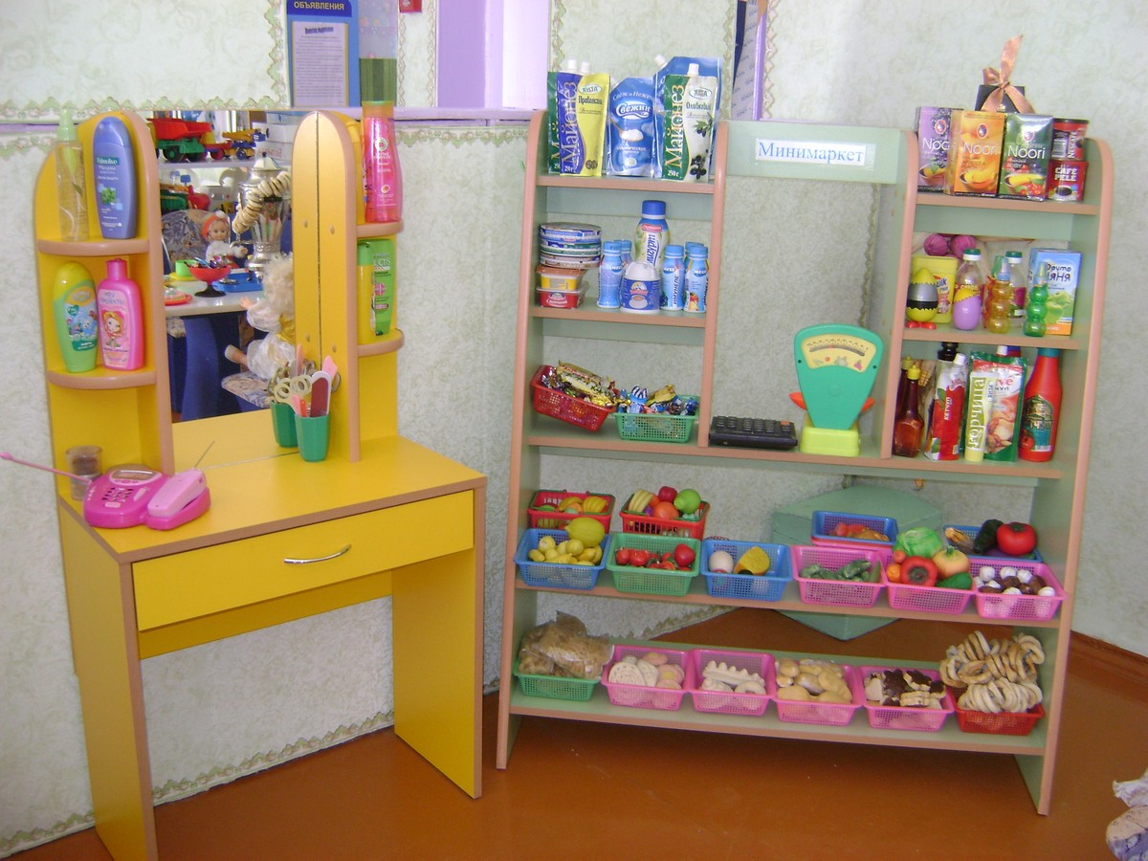
ПАРИКМАХЕРСКАЯ И МАГАЗИН

Slide 16
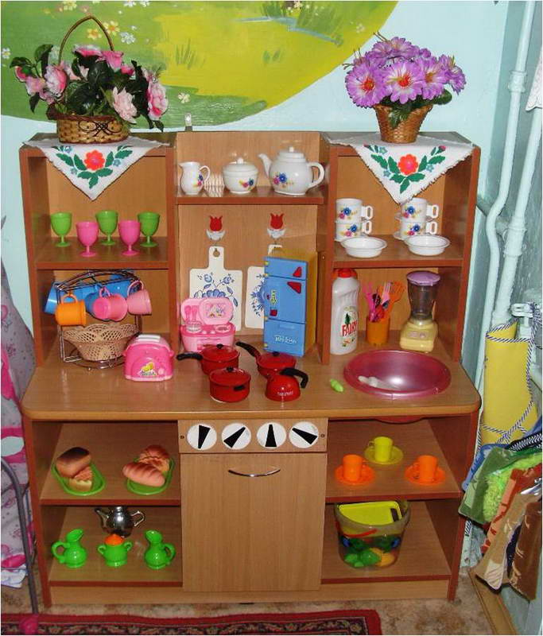
КУХНЯ

